Slide 1



UNIJAM
골든링
Team CarpeDiem
기획자 G-Pos 김도형
메인 프로그래머 선빈동 최찬욱
서브 프로그래머 CAT&DOG 문창일
서브 프로그래머 UPnL 류지민

Slide 2



V S
V S

Slide 3

발표 내용
+
&
게임 요소
진행 방식
전략 요소

Slide 4
UNIJAM
골든링 Team CarpeDiem
게임 요소
진행 방식
How to play GoldenRing

Slide 5
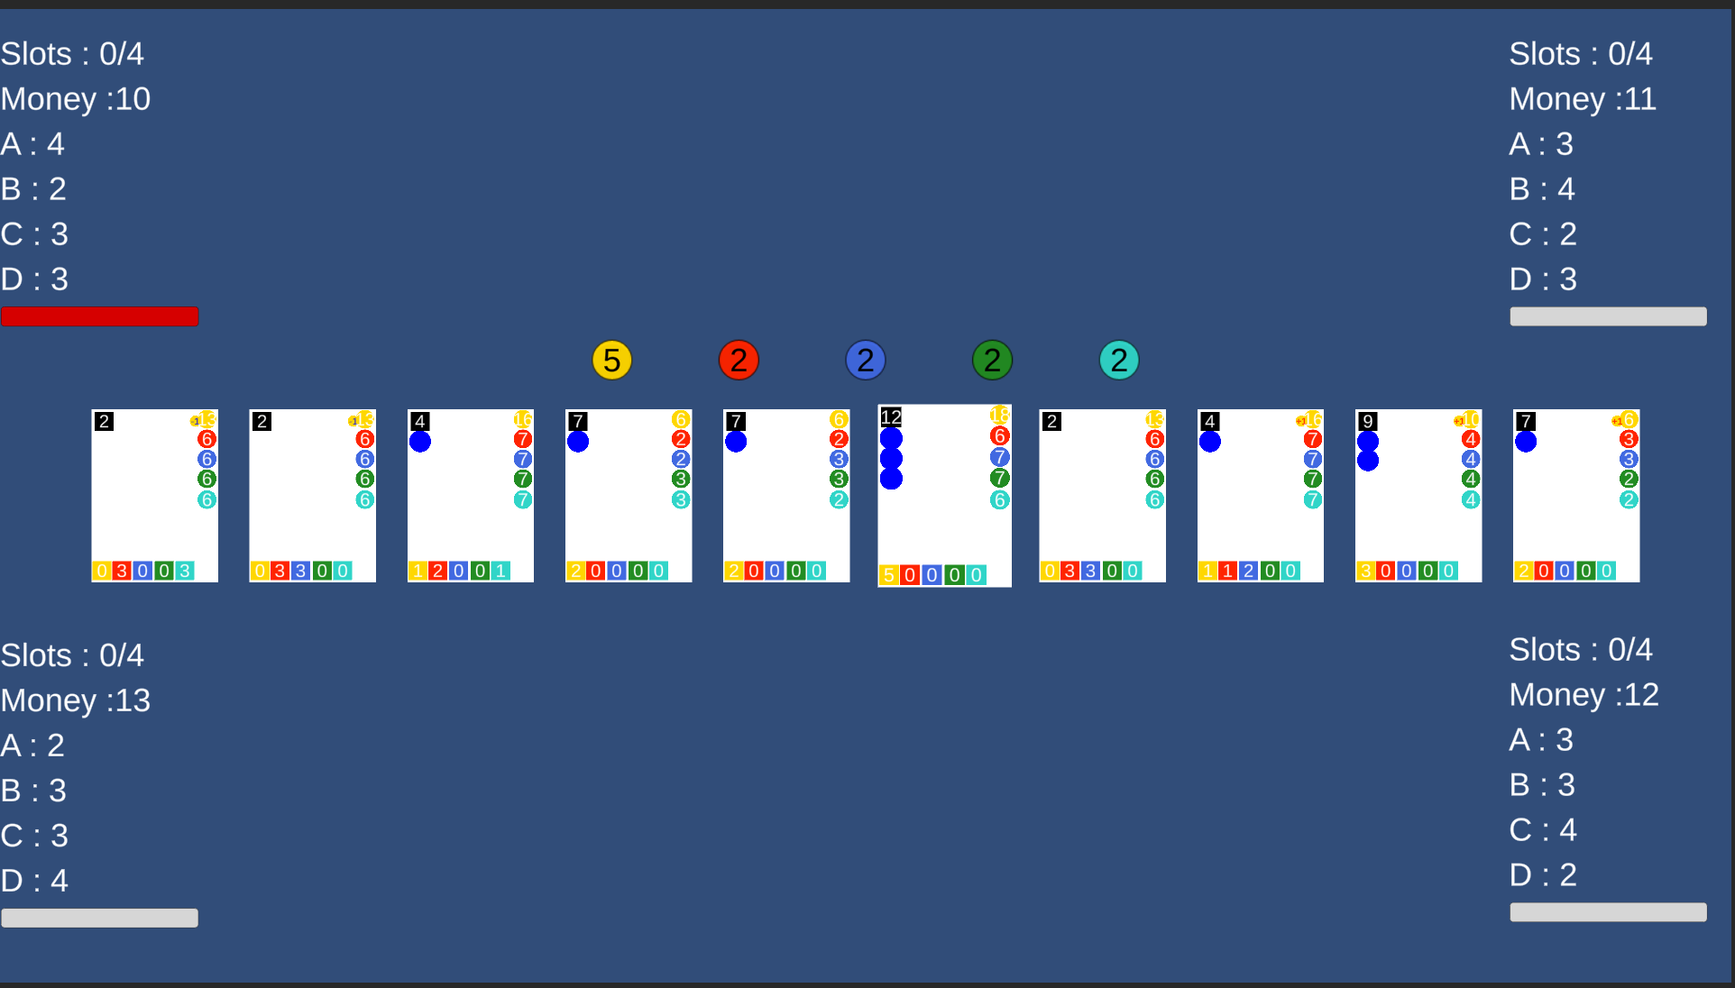
자원 순환형 카드게임

Slide 6

돈과 자원 = 화폐
돈
자 원
행복, 권력, 건강, 인기 등등…

Slide 7
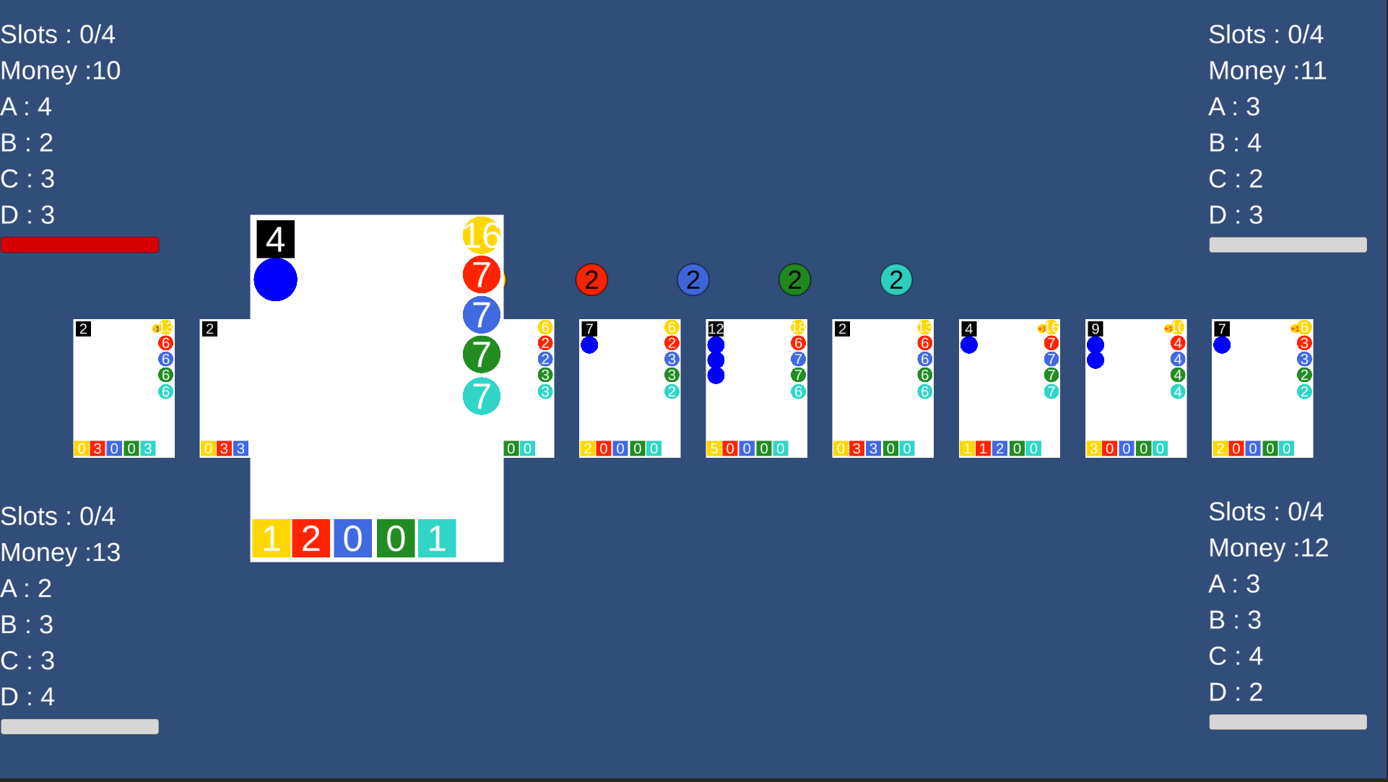
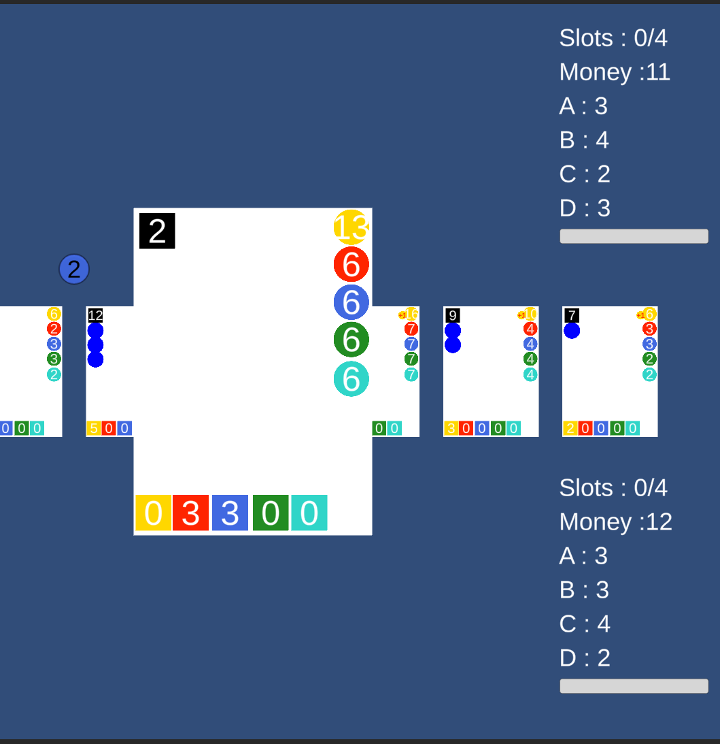
카드 구매
엔진 카드
= 직업
교환 카드
= 이벤트

Slide 8
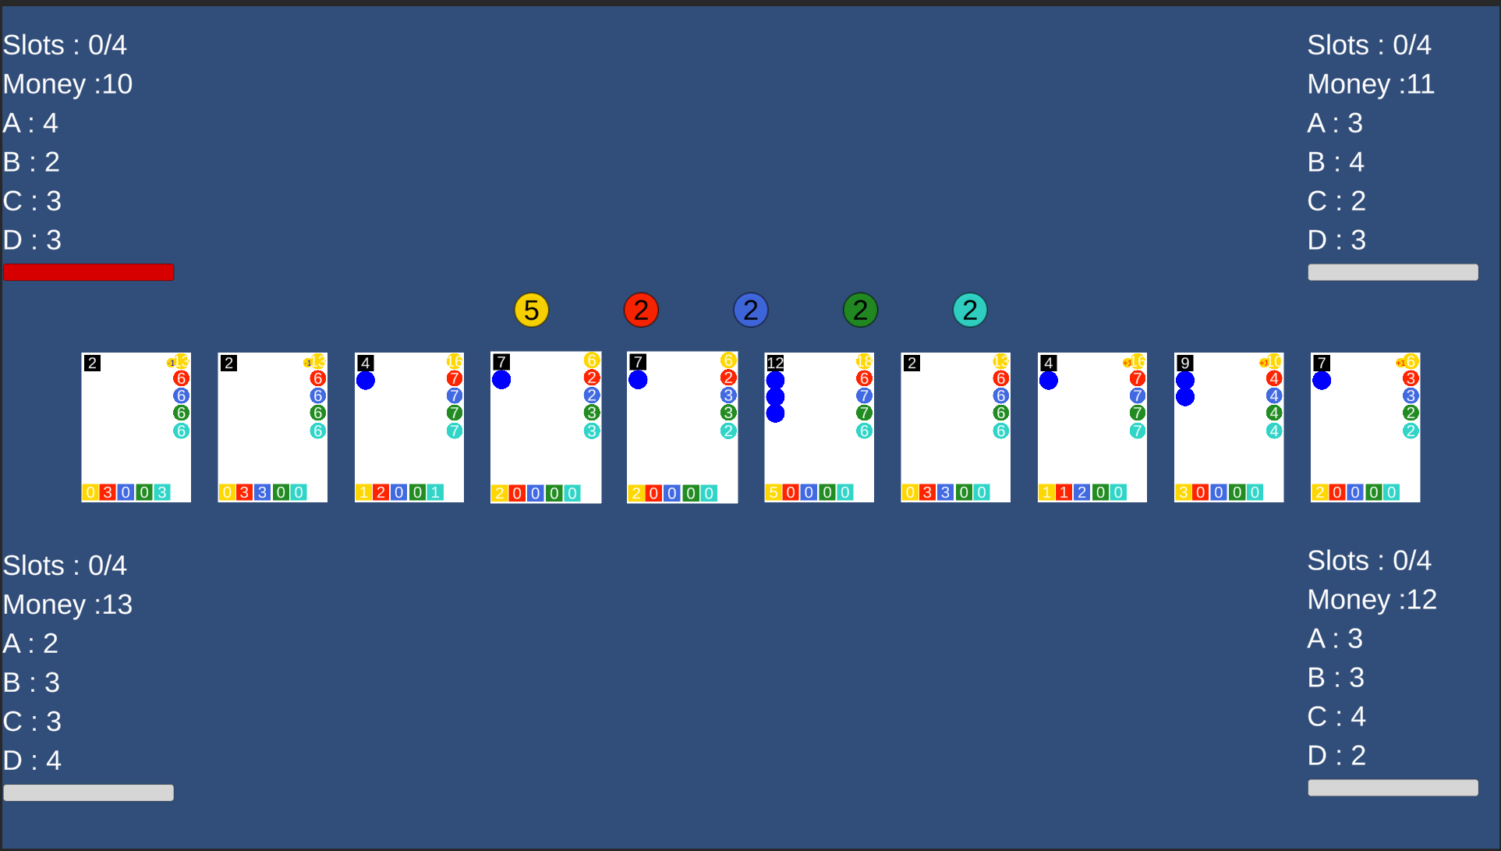
자원 얻기

Slide 9
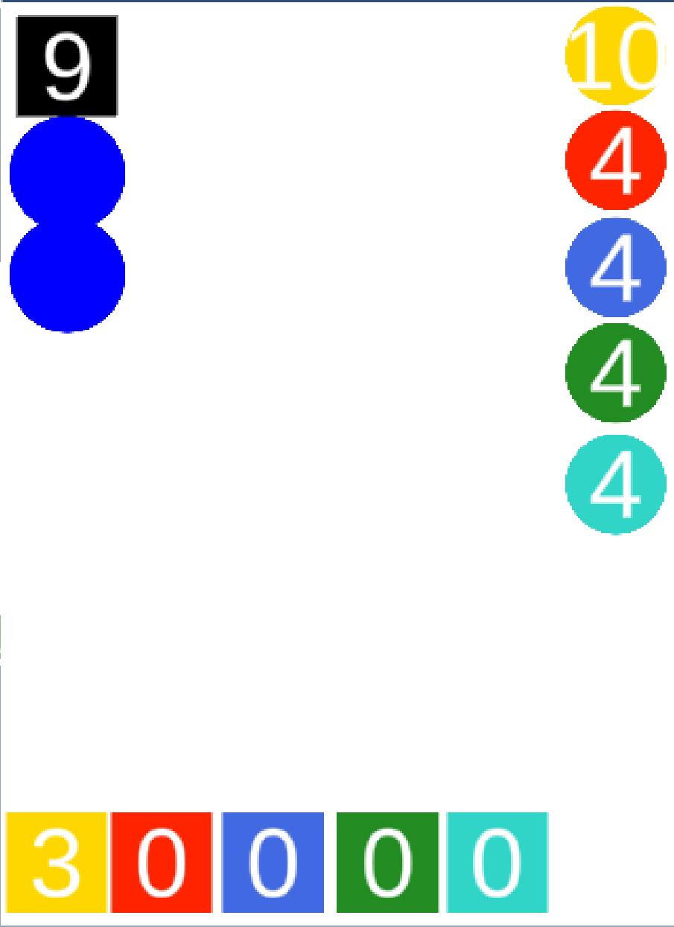
카드
사용 가능한 턴 수
지불해야 할 비용
다섯 개 중 하나 선택
슬롯 수
매 턴 발동되는 효과
돈을 3 얻는다

Slide 10
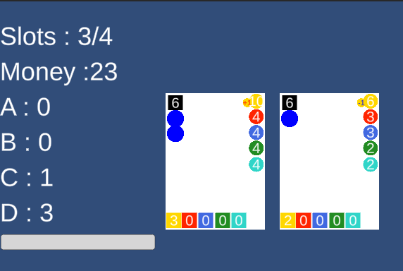
슬롯

Slide 11
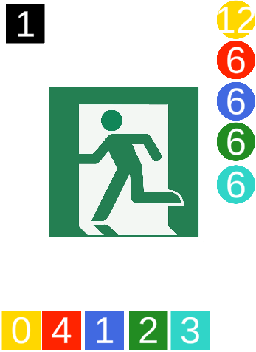
카드 효과
이 카드는
<종료 카드>
이만큼의 자원을 받는다 ->

Slide 12
시장

Slide 13
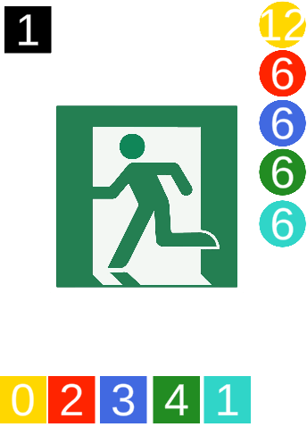
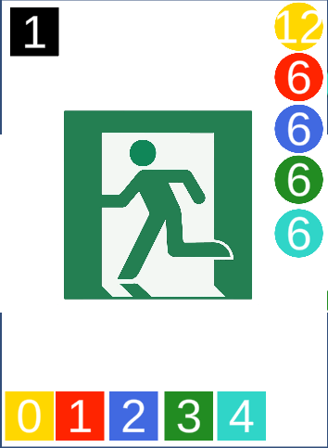
게임 종료 조건

Slide 14
UNIJAM
골든링 Team CarpeDiem
전략 요소
How to play Better

Slide 15
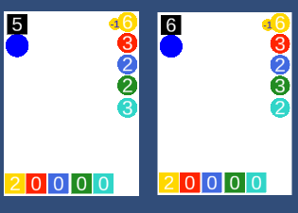
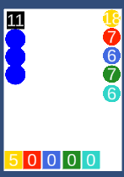
당신의 전략은?
초반 투자형
이때만을 기다렸다형
우량주 선호형

Slide 17



UNIJAM
감사합니다!
기획자 G-Pos 김도형
메인 프로그래머 선빈동 최찬욱
서브 프로그래머 CAT&DOG 문창일
서브 프로그래머 UPnL 류지민

